Slide 1


智能专业实践
实验成果汇报
13组 郑皓文 张恒硕

Slide 2

目 录
CONTENTS
实验原理
Experimental principle
三自由度直升机
Three degree of freedom helicopter
磁悬浮
Magnetic levitation
总结
Summary

Slide 3

第一章

Slide 4

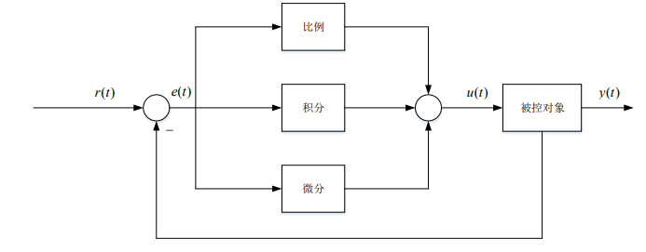
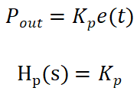
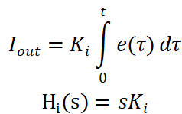
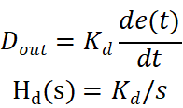
实验原理——PID控制器
Experimental principle
比例控制
（Proportional Control, P）
积分控制
（Integral Control, I）
微分控制
（Derivative Control, D）
直接根据当前误差大小来调整控制量。
对误差进行时间上的积分来放大误差。
计算误差的微分，预测变化趋势，并提前修正。

Slide 5
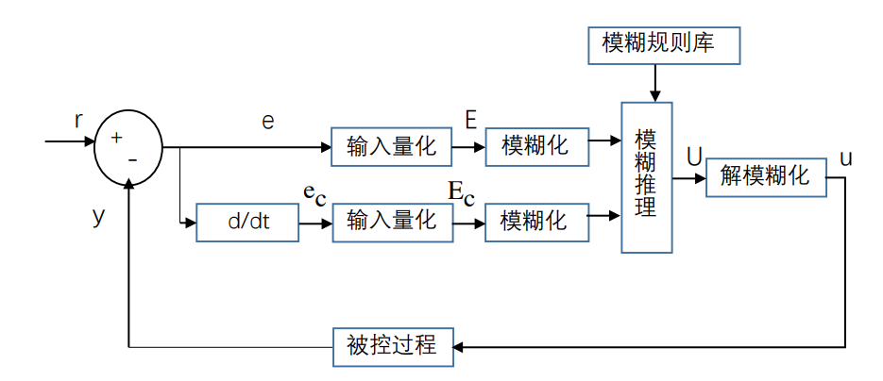
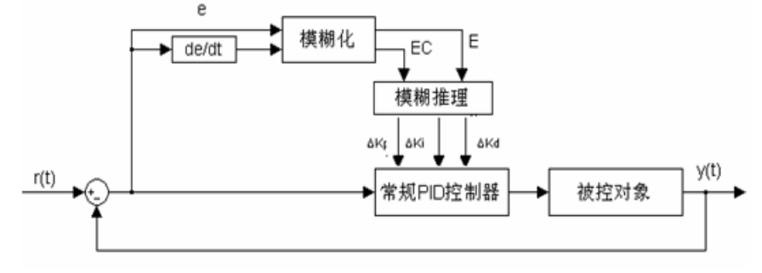
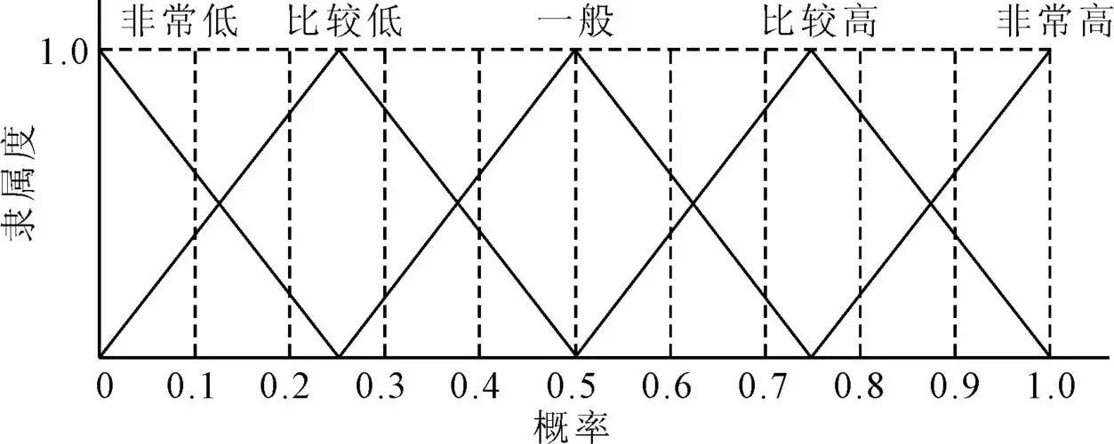
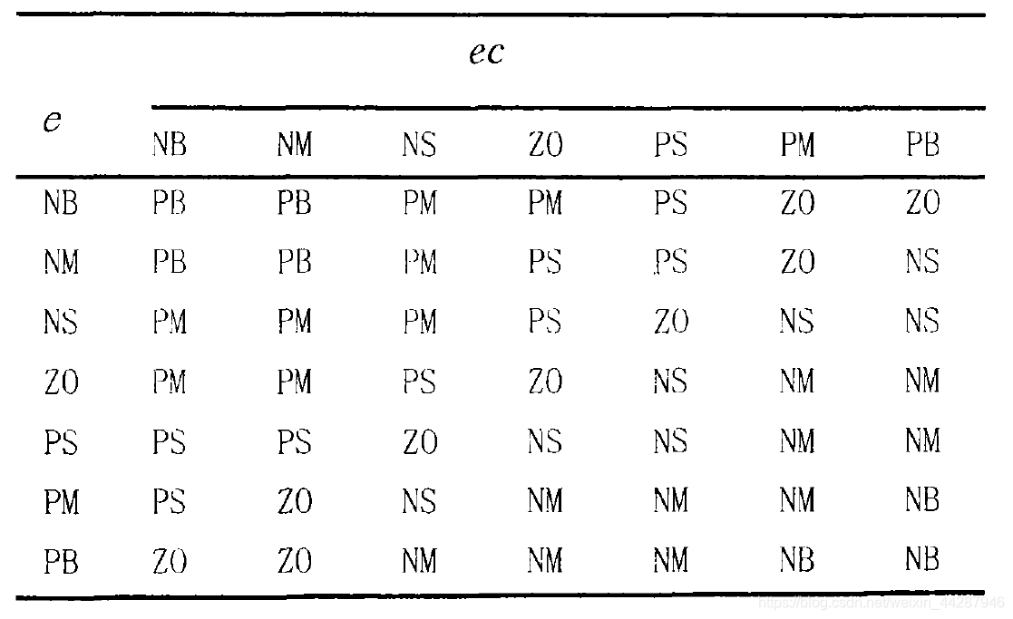
实验原理——模糊控制器
Experimental principle
模糊控制器
输入量化
模糊化
模糊推理
解模糊化

Slide 6
第二章

Slide 7

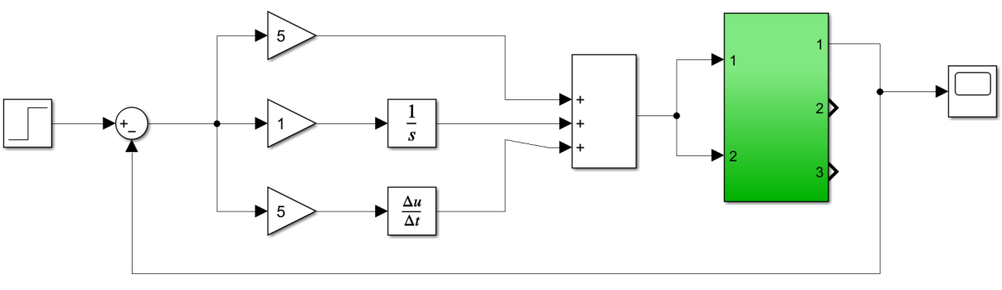
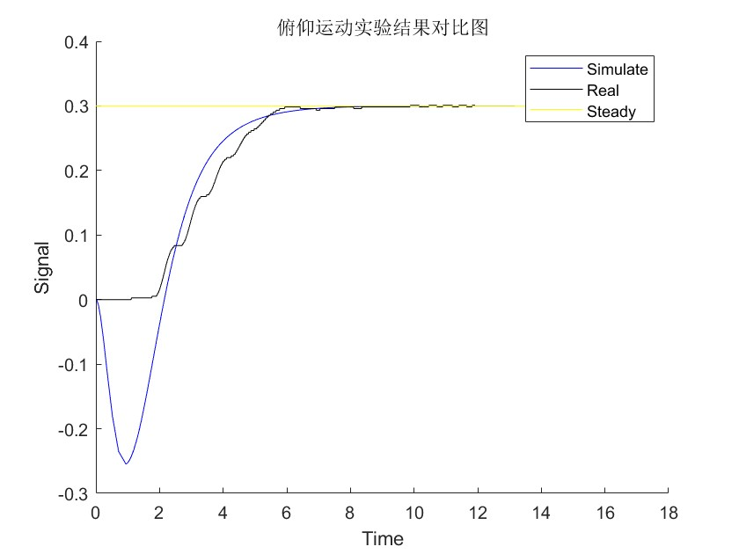
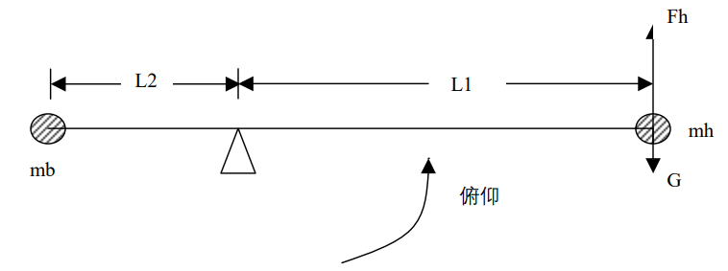

三自由度直升机——俯仰
Three degree of freedom helicopter
抬升到指定高度
响应快

Slide 8
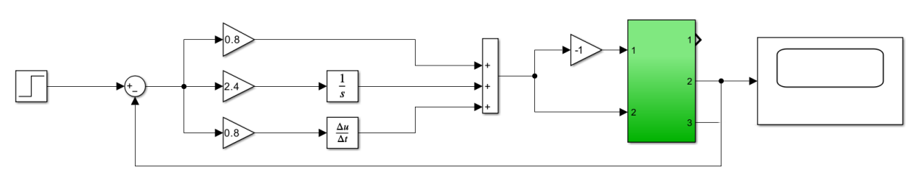
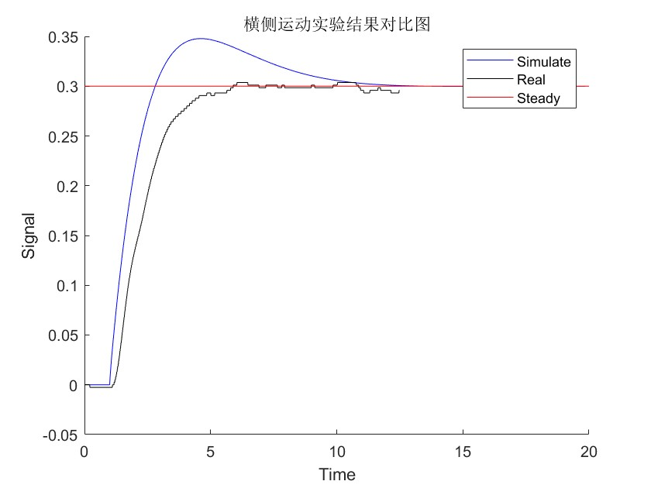
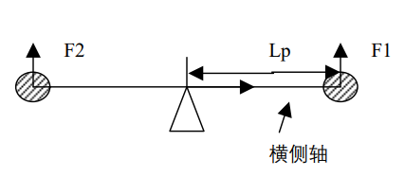
三自由度直升机——横侧
Three degree of freedom helicopter
稳定的横侧运动
响应快
超调小

Slide 9
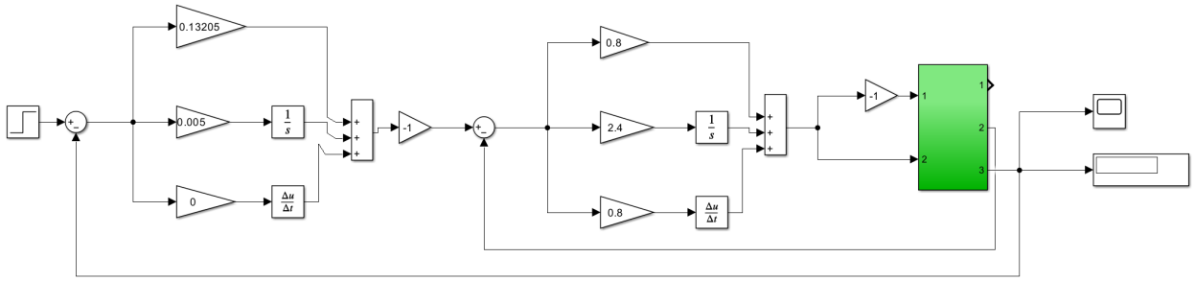
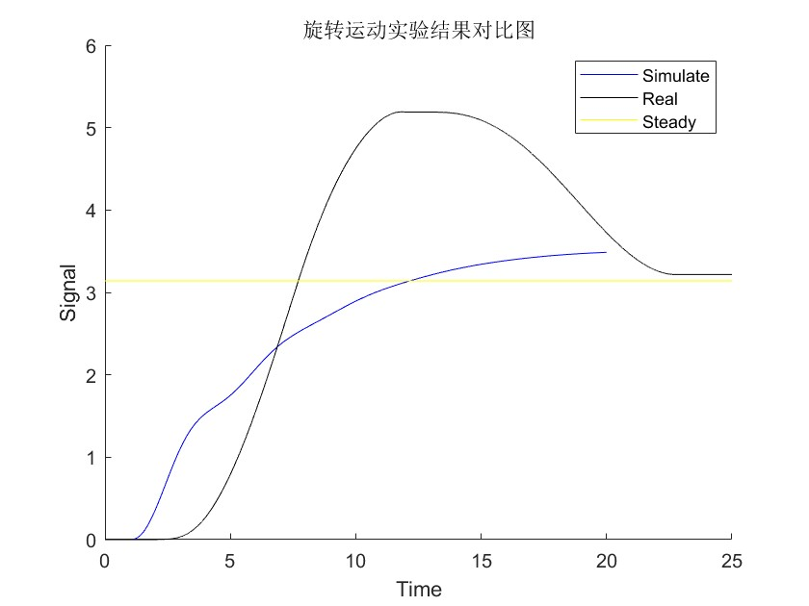
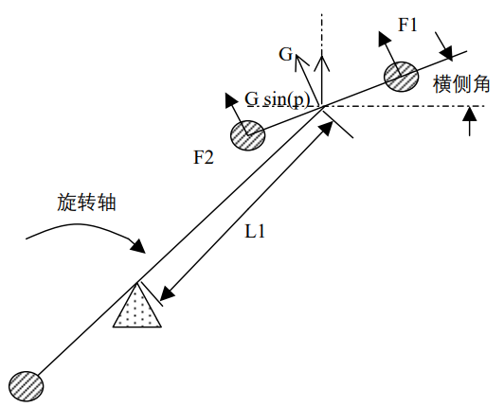
三自由度直升机——旋转
Three degree of freedom helicopter
旋转半周
平稳地旋转接近整周
回到大概半周的位置

Slide 10
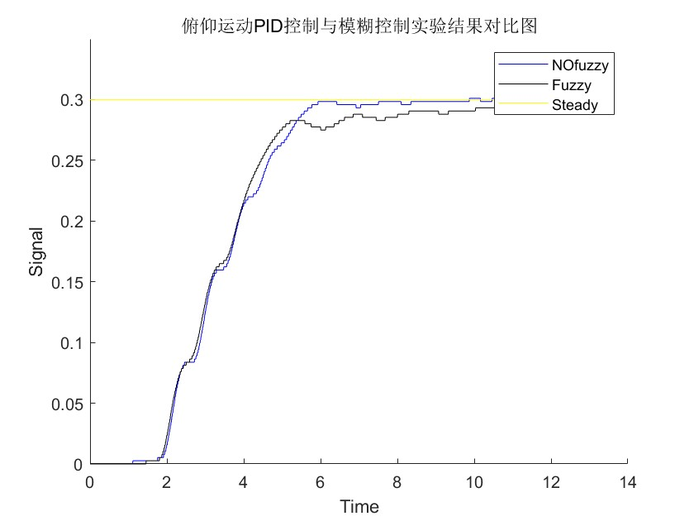
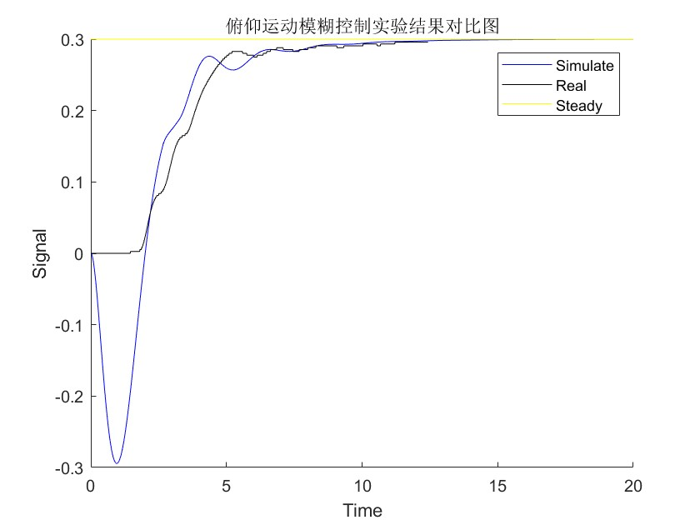
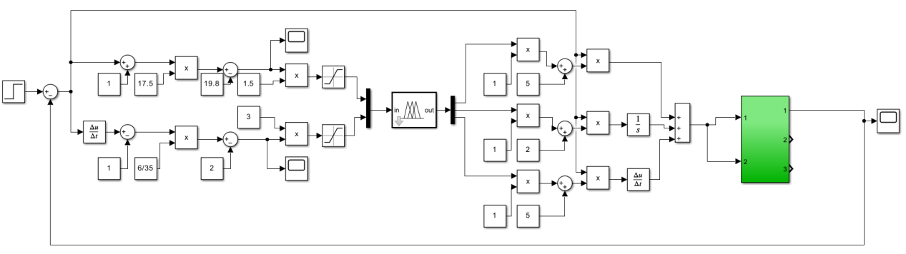
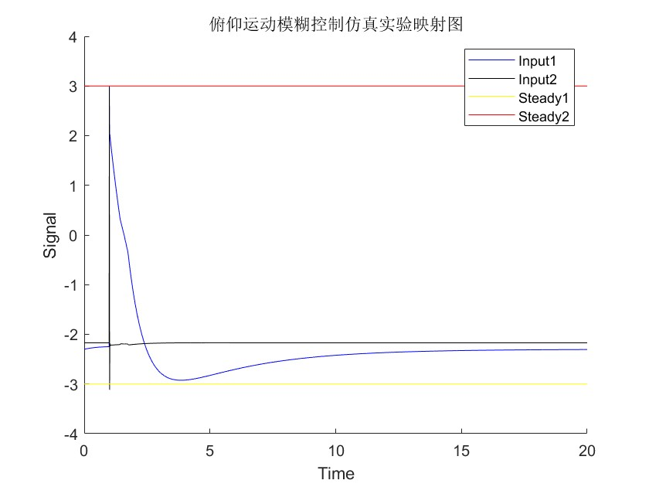
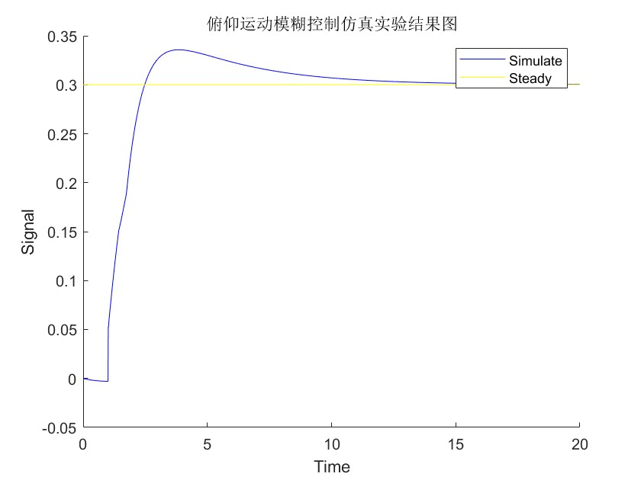
三自由度直升机——模糊俯仰
Three degree of freedom helicopter
抬升到指定高度
模糊控制的加入可以改善系统的稳定性，主要改进动态部分。

Slide 11
第三章

Slide 12
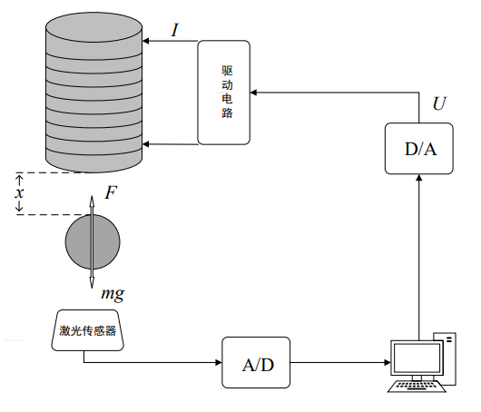
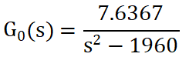
磁悬浮——原理
Magnetic levitation
典型的非线性复杂系统，受电磁干扰、温度、风力等因素的影响。只有电磁力和小球重力平衡这一个闭环稳态，开环不稳定。

Slide 13
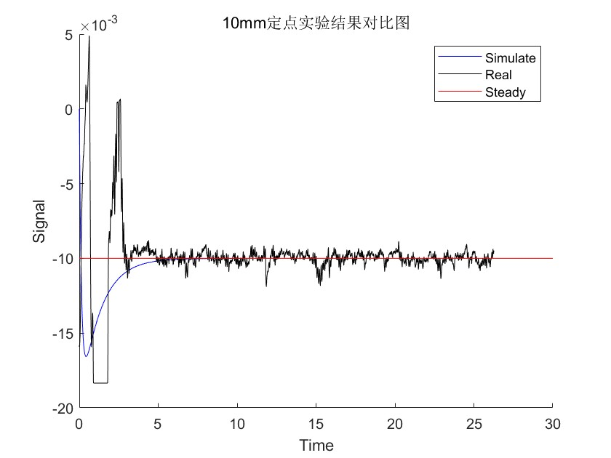
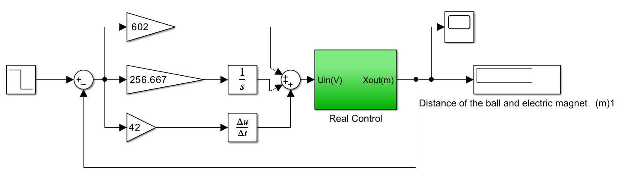
磁悬浮——10mm定点
Magnetic levitation
偏差范围主要在5%以内，最大偏差在15%左右。
稳定性较好

Slide 14
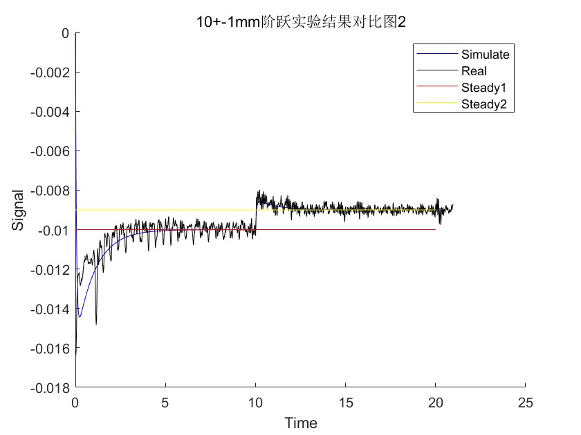
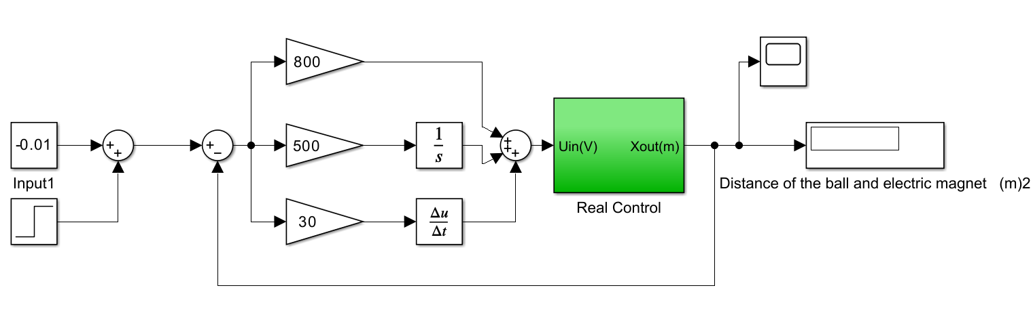
磁悬浮——10-1mm阶跃
Magnetic levitation
实际实验与仿真实验重合良好，偏差较小

Slide 15
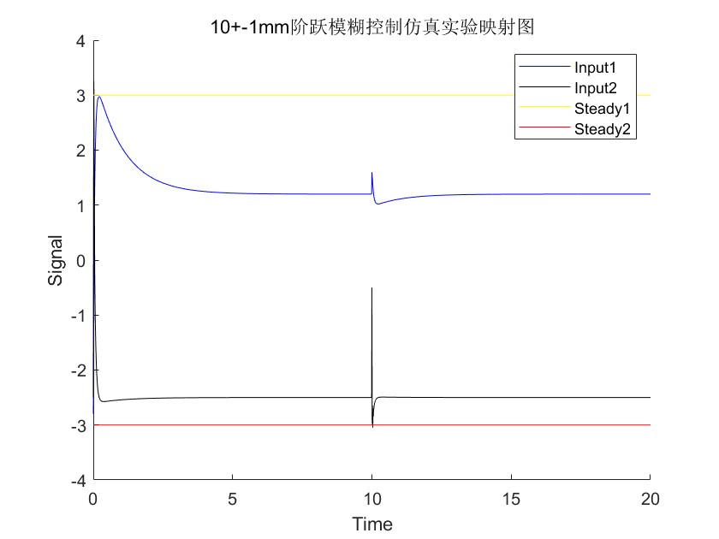
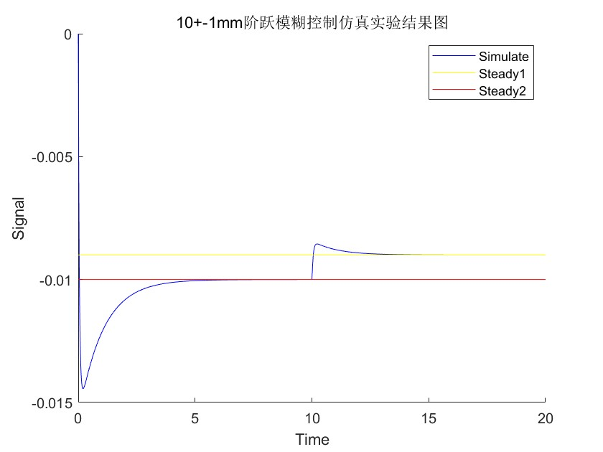
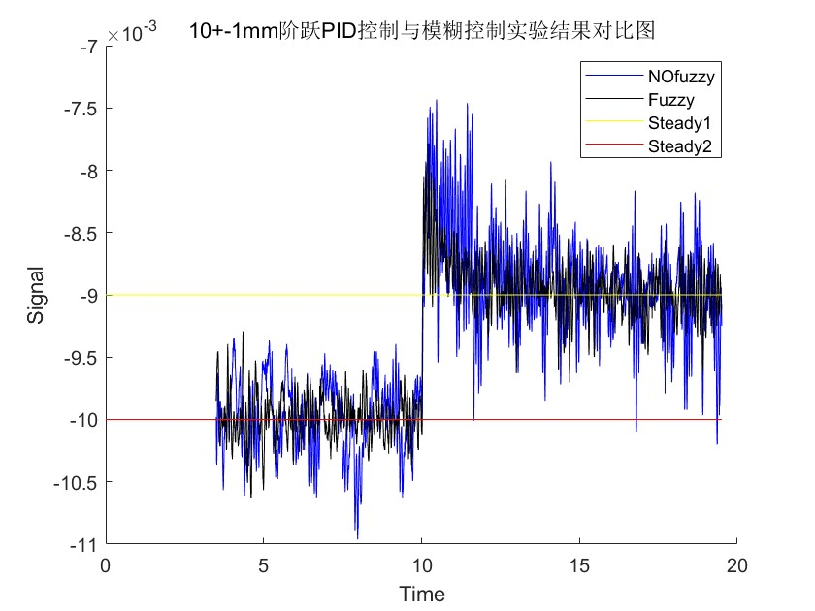
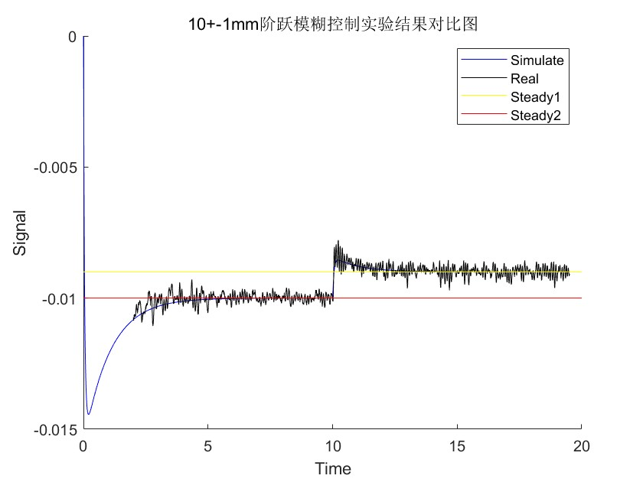
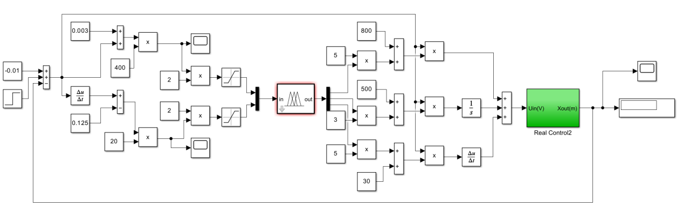
磁悬浮——模糊10-1mm阶跃
Magnetic levitation
模糊控制的加入可以增强系统的稳定性

Slide 16
第四章

Slide 17
总结
Summary
收获
学习了matlab中simullink可视化仿真软件的使用方法。
实践了多组多情况的PID参数调整任务，体会了PID参数对系统稳定性的具体影响。
学习了模糊控制的相关内容，掌握了建立模糊化模型和构建模糊规则库的方法。
比较模糊控制与PID控制对模型稳定性的改善能力。
进一步理解了控制的具体作用过程。

Slide 18
谢谢观看 欢迎批评指正
13组 郑皓文 张恒硕

